Slide 1
Uma Ferramenta para Apoiar a Definição de Requisitos no Desenvolvimento de Software Distribuído
Marco Aurélio Graciotto Silva
Orientadora: Profª. Drª. Elisa Hatsue Moriya Huzita
Departamento de Informática

Slide 2
Sumário
Objetivos
Motivação
Sistemas Distribuídos
Engenharia de software
Engenharia de requisitos
Técnicas
MDSODI
Resultados
Conclusões

Slide 3
Objetivos
Desenvolver uma ferramenta que:
Apoie a definição de requisitos no desenvolvimento de software distribuído
Permita a definição destes requisitos em um ambiente distribuído e heterogêneo

Slide 4
Motivação
Tornar o processo de engenharia de requisitos mais ágil, eficiente e com resultados de alta qualidade
E alcançar isto em um ambiente distribuído
E para sistemas distribuídos
Notes:
A motivação para quase todo trabalho é trazer ganhos, melhorar as tecnologias já existentes (ou ao menos uma melhor compreensão de técnicas já existentes). No caso de engenharia de software, o objetivo é produzir mais e melhor.
Os softwares, hoje em dia, dificilmente são desenvolvidos por apenas uma única empresa. Geralmente são realizados out-sourceing, desenvolvimento em cooperação com outras empresas ou até mesmo filiais de uma mesma empresa. Esse novo tipo de ambiente requer novas técnicas.
Usuários cada vez mais exigente e, logo, soluções mais complexas, aumentando a demanda por sistemas distribuídos. Mas as técnicas atuais para produção destes sistemas não são muito eficientes.

Slide 5
Sistemas distribuídos
Componentes, localizados em computadores interconectados por rede, que se comunicam e coordenam através de troca de mensagens
Objetivam explorar melhor os recursos computacionais e atender as necessidades do usuário mais adequadamente.
Características: Heterogeneidade, Abertura, Segurança, Escalabilidade, Tratamento de falhas, Concorrência e Transparência.
Notes:
Segurança: Visa garantir confiabilidade, integridade e disponibilidade. Ataques possíveis: bisbilhotagem (eavesdropping), mascaramento, adulteração, repetição, negação de serviço. Soluções: criptografia, assinatura digital, controle de acesso.
Transparência: Acobertamento, para o usuário e para a aplicação, da separação dos componentes de um sistema distribuído, fazendo o sistema ser percebido como um todo ao invés de uma coleção de componentes independentes.
Tipos de transparência: acesso, localidade, concorrência, replicação falha, mobilidade, performance, escalabilidade. Mais importantes são o de acesso, localidade e mobilidade (diretamente percebidos pelo usuário).

Slide 6
Engenharia de Software
Processos, métodos e ferramentas para produzir, eficientemente, software de qualidade e nos prazos esperados.
Emprego da melhor tecnologia disponível no momento, que esta seja fácil de aplicar e suporte evolução.
Notes:
Engenharia de software: Estabelecimento e uso de princípios de engenharia (técnicas, métodos e processos) objetivando a construção de programas eficientes, baratos e de qualidade, em prazos bem determinados e, preferencialmente, o mais curto possível.
Processo: Conjunto de atividades e produtos que resultam em um produto de software. Composta por, pelo menos, quatro atividades: especificação, desenvolvimento, validação, evolução.
Método: Definem detalhadamente os procedimentos para a construção de um software. Difere do processo por ser idealizado e não considerar, geralmente, fatores humanos. Resumindo: não é algo pronto para produção.
Ferramentas: Automatiza métodos e processos. Características desejáveis: ajudar a realizar atividades, facilitar gerenciamento dos produtos das atividades, boa usabilidade e não restritiva (deve estimular a experimentação).
Técnicas confiáveis são vitais, inovações devem ser suportadas no futuro, ferramentas essenciais para facilitar a aplicação de técnicas. Lembre-se que técnicas complexas caso realizadas manualmente exigem treinamento caro além de desencorajar seu uso.

Slide 7
Engenharia de Requisitos
Desenvolver as especificações de um sistema atendendo necessidades do usuário e restrições do domínio
Extremamente importante no contexto da engenharia de software, erros nos requisitos são extremamente onerosos.
Notes:
Os requisitos são o principal do desenvolvimento do software, são a razão da sua existência. As etapas subseqüentes do desenvolvimento do software dependem dos requisitos, por isso erros aqui são fatais se detectados tardiamente.

Slide 8
Processo de engenharia de requisitos
Capturar os requisitos
Analisar os requisitos
Criar a especificação
Aparentemente simples...
Notes:
Captura: realizada através de questionários, entrevistas, observação, análise de sistemas pré-existentes, etc.
Documenta-se os requisitos.
Análise: Resolver eventuais problemas dos requisitos, traçar relacionamentos, criar modelos, as primeiras abstrações do sistema.
Criar a especificação que servirá de base a construção do sistema, que servirá de guia.

Slide 9
Problemas encontrados no processo de engenharia de requisitos
Capturar requisitos é complicado: stakeholder não consegue definir bem o quer: ambigüidade, inconsistências, falta de completude
Analisar os requisitos é extremamente complicado: resolver os conflitos, obter soluções que satisfaçam stakeholder e engenheiros
E, para complicar, os requisitos estão sempre mudando.
Notes:
Problemas dos requisitos: inconsistências, falta de completude, ambigüidade, domínios mal delimitados.
A resolução desses problemas é complexa: como descobrir os dados necessários (rastrear de onde surgiu o requisito), priorizar soluções que favoreçam os stakeholders.
Mas, principalmente, como trabalhar o problema das constantes mudanças dos requisitos. Uma das soluções é tolerar as inconsistências causadas por estas mudanças.

Slide 10
Técnicas estudadas
Uso de padrões na construção de cenários;
Identificação de padrões de reutilização de requisitos de sistemas de informação;
Utilização de diferentes meios de comunicação na negociação de requisitos;
Modelos para descrição, qualificação, análise e validação de requisitos;
Pontos de vista.
Notes:
Padrões: podem auxiliar na especificação de requisitos mas auxiliam mais nas partes posteriores do processo de engenharia, encorajando o reuso.
Diferentes meios de comunicação: Se o desenvolvimento é distribuído, meios de comunicação diferentes do cara a cara devem ser avaliados (o custo deste é muito caro). A pesquisa realizada por Damian indica que a comunicação com stakeholders separados é mais eficiente que a cara a cara (menos intimidação, mais discussão quanto aos conflitos e soluções melhores).
Modelos para descrição: Permitem quantificar a importância de um requisito.
Ponto de vista: Aproveita-se do fato de que o sistema é construído a partir dos requisitos de vários stakeholders.

Slide 11
Metodologia para Desenvolvimento de Sofware baseado em Objetos Distribuídos Inteligente
Dirigida a casos de uso, centrada na arquitetura e com desenvolvimento iterativo e incremental.
Trata aspectos de software distribuído: concorrência, comunicação, sincronização e distribuição.

Slide 12
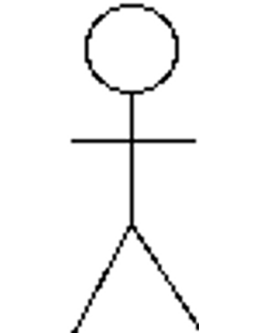
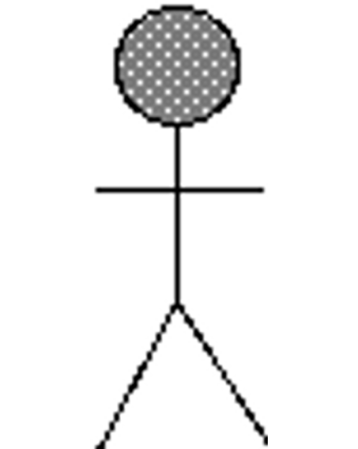




MDSODI – Metodologia de Desenvolvimento de Software Baseado em Objetos Distribuídos Inteligentes
Ator exclusivo
Ator distribuído
Ator paralelo
Ator paralelo e distribuído
Caso de uso distribuído
Relacionamento sequencial
Relacionamento paralelo
Caso de uso sequencial
Notes:
Atores exclusivos: Trabalham sequenciamente, disparam a execução de casos de uso de forma sequencial em relação a outros atores
Atores distribuídos: Se encontram localizados em diferentes nós dentro do sistema
Atores paralelos: Disparam a ação de casos de uso de forma paralela com outros atores.
Atores paralelos e distribuídos: são ao mesmo tempo paralelos e distribuídos.
Casos de uso distribuídos: podem estar em diferentes locais no sistema.
Casos de uso sequenciais: agrupam um conjunto de funcionalidades que devem ser executadas sequencialmente.
Relacionamento (entre casos de uso) exclusivos: são executados sequencialmente
Relacionamento (entre casos de uso) paralelos: são executados concorrentemente com outros casos de uso.
Estes dados são armazenados como tagged values.

Slide 13
Diretrizes para um método para engenharia de requisitos
Combinação das técnicas de qualificação de requisitos e pontos de vistas.
Criação de um modelo sintetizado (delimitação de domínio)
Descoberta de stakeholders
Captura de visões
Identificação de casos de uso e atores
Análise e resolução de conflitos
Notes:
Os pontos de vista são um meio fácil de entrada de dados no sistema. Eles permitem uma maior rastreabilidade, agilizando a resolução de conflitos.
Visões compostas por: nome, assunto, grau de importância (ou severidade), foco, requisitos, raciocínio, anexos (textos, figuras, etc), modelo a partir do qual ela foi criada, stakeholder que criou a visão.
Os modelos permitem facilitar a criação de visões. Outra vantagem é que uma alteração num modelo pode causar a inconsistência de uma visão.
Natural existir muitas visões, portanto utilizam-se regras para qualificar as visões de acordo com o ciclo de vida do sistema, tipo de característica a ser trabalhada (bastante flexibilidade nas regras a serem utilizadas), restringindo no que o engenheiro vai trabalhar e tornando o processo mais eficiente. Serve principalmente como um filtro de visões.
Exemplo utilização: No início de um ciclo, qualificar mais as visões de stakeholders importantes. No final do ciclo, somente as visões que são de correção.
Outra utilidade da visão é na resolução de conflitos. Visões de mesmo foco e aspecto, criadas por stakeholders diferentes, têm grandes chances de serem conflitantes. A qualificação dos stakeholders pode auxiliar na solução do conflito.
Stakeholders também tem atributos (livre escolha), tanto globais quanto locais a um projeto.
Cada caso de uso e ator, assim como seus relacionamentos, é criado por um stakeholder (engenheiro de requisitos, sempre) e deve ter relacionado a ele ao menos uma visão (e conseqüentemente requisito da visão).

Slide 14
Ferramenta proposta
Utilização de CORBA, permitindo assim a transparência do sistema.
Armazena os objetos do sistema (artefatos) em um banco de dados, suportando controle de versão.
Utilização de um serviço de diretório (utilizando os serviços Naming e Trade do CORBA).
Implementado no pacote kernel
Notes:
A utilização de banco de dados permite a realização de pesquisas razoavelmente complexas, algo necessário para os scripts (regras) a serem aplicadas quando desenvolvendo o modelo de caso de uso.

Slide 15
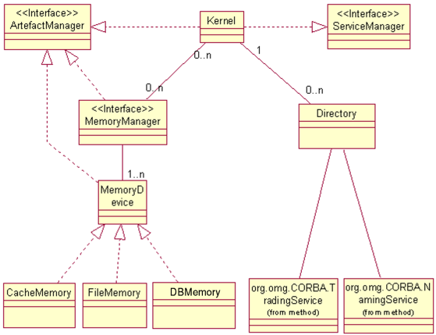
Diagrama de classe

Slide 16
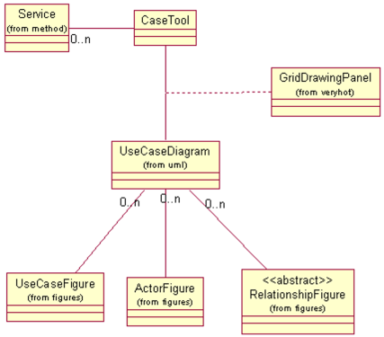
CoolCase

Slide 17
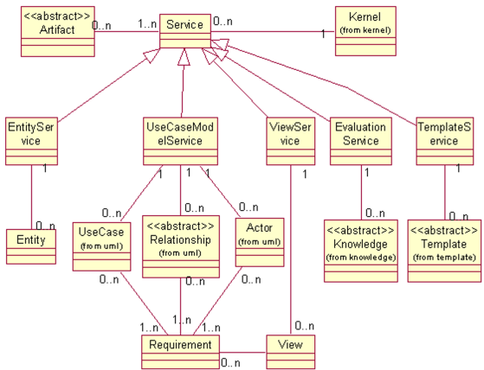
Serviços

Slide 18
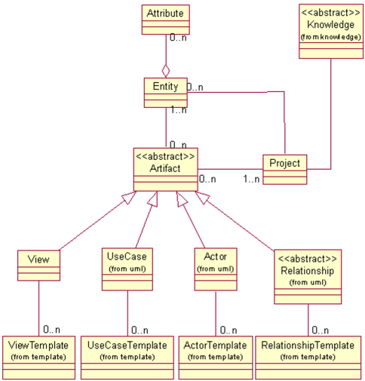
Diagrama de classe

Slide 19
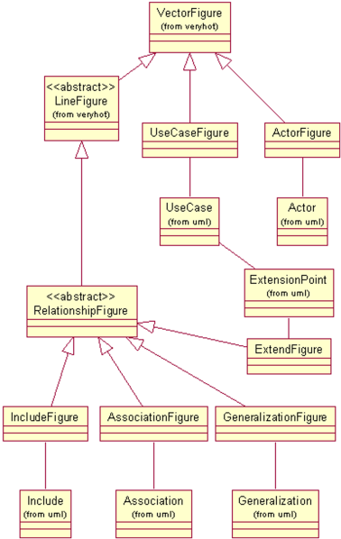
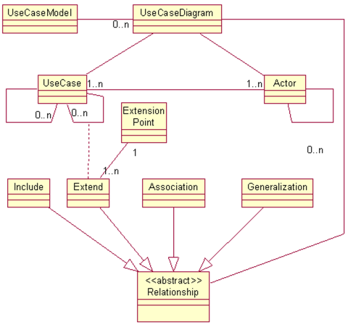
Diagrama de classe

Slide 20
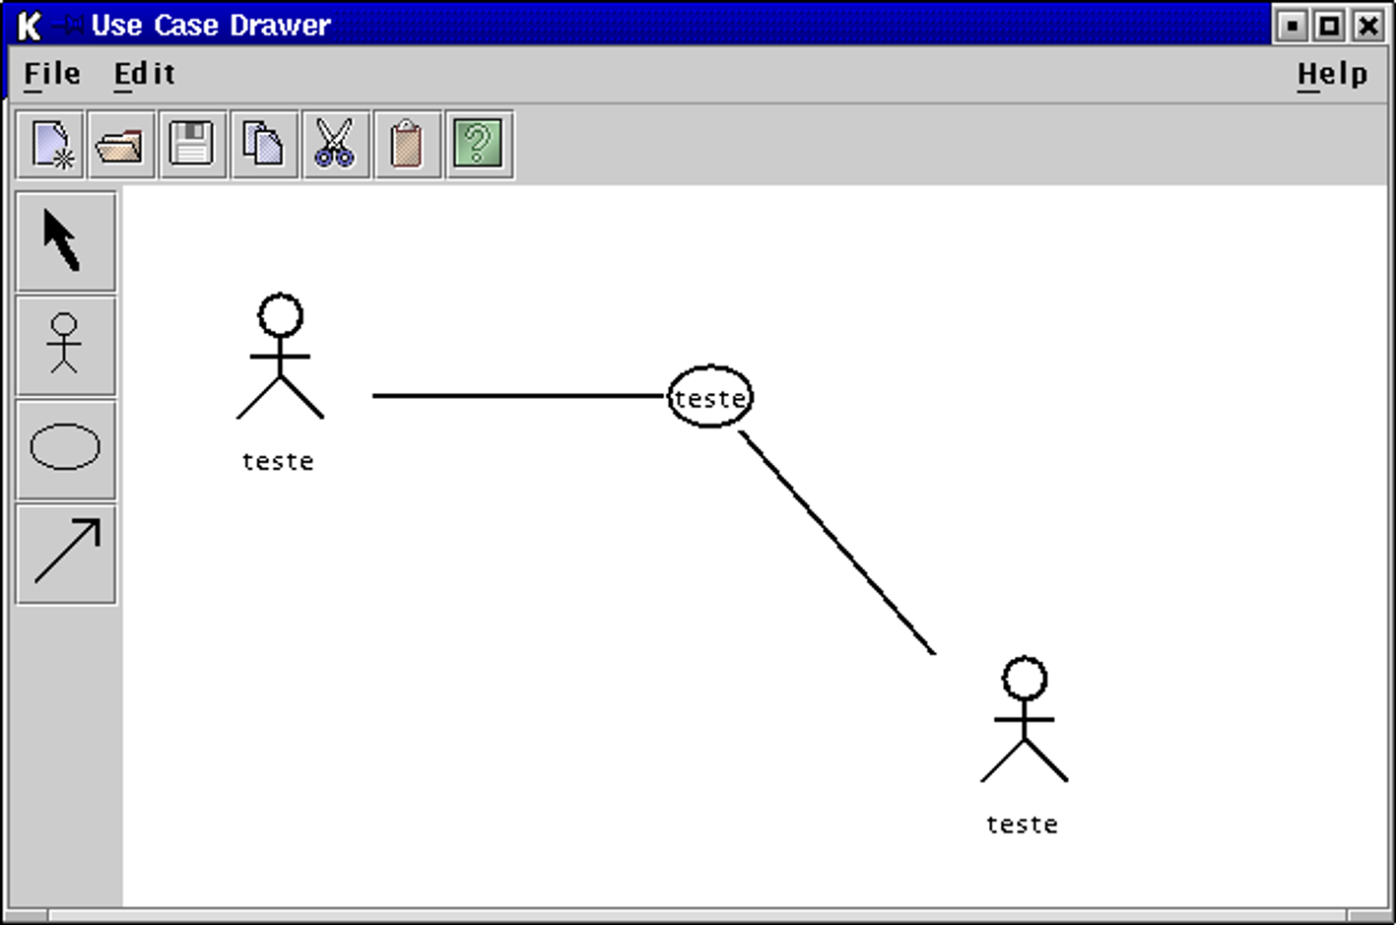
Protótipo da Ferramenta

Slide 21
Conclusões
Combinação das técnicas de descrição e qualificação e de pontos de vista;
Rastreabilidade;
Detecção de inconsistências no modelo.

Slide 22

Perguntas?

Slide 24
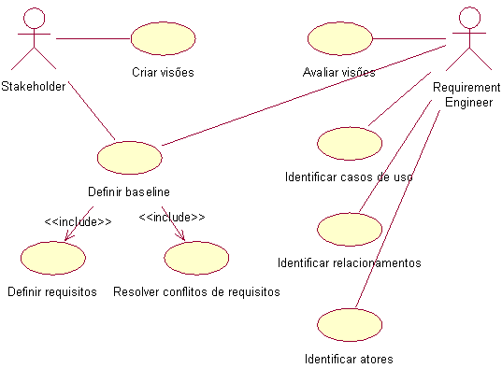
Diagrama de caso de uso

Slide 25
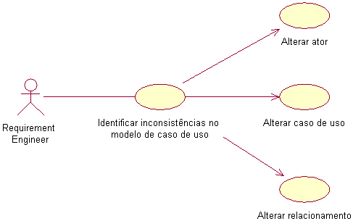
Diagrama de Caso de Uso

Slide 26
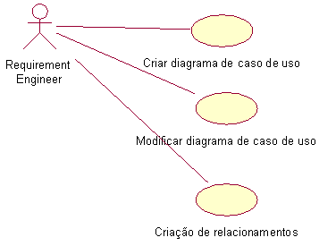
Diagrama de Caso de Uso

Slide 27
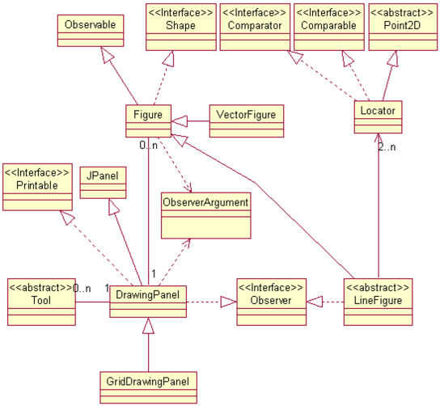
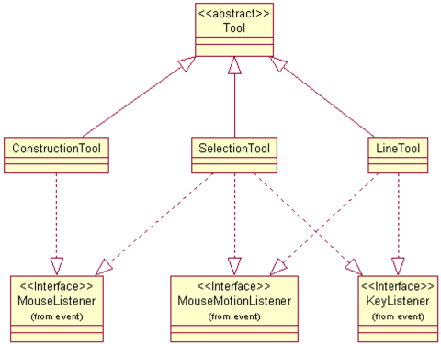
Diagrama de classe da veryhot
Diagrama de classe da veryhot.tool

